Slide 1

Demarcación de drenajes – Stream Definition - STR y localización de nodos característicos
github.com/rcfdtools/R.LTWB

Slide 2
A partir de grillas de acumulación de flujo, se pueden identificar las celdas que hacen parte de la red de drenaje principal. Para ello se especifica el área de aportación, p. ej. entre 1 y 4 km² o el número equivalente de celdas en función de su resolución, considerando que a menor área de aportación, mayor será el número de corrientes obtenidas.

Slide 3
Objetivos

Slide 4

Marcar las celdas o píxeles correspondientes a cada cuenca de drenaje para un área de aportación determinada. Convertir el mapa binarizado en una red de drenaje vectorizada. Obtener los puntos de inicio y confluencia característicos de toda la red obtenida. Eliminar nodos duplicados. Para cada punto característico obtener el total de celdas acumuladas y calcular las áreas de aportación.

Slide 5
Procedimiento general

Slide 6
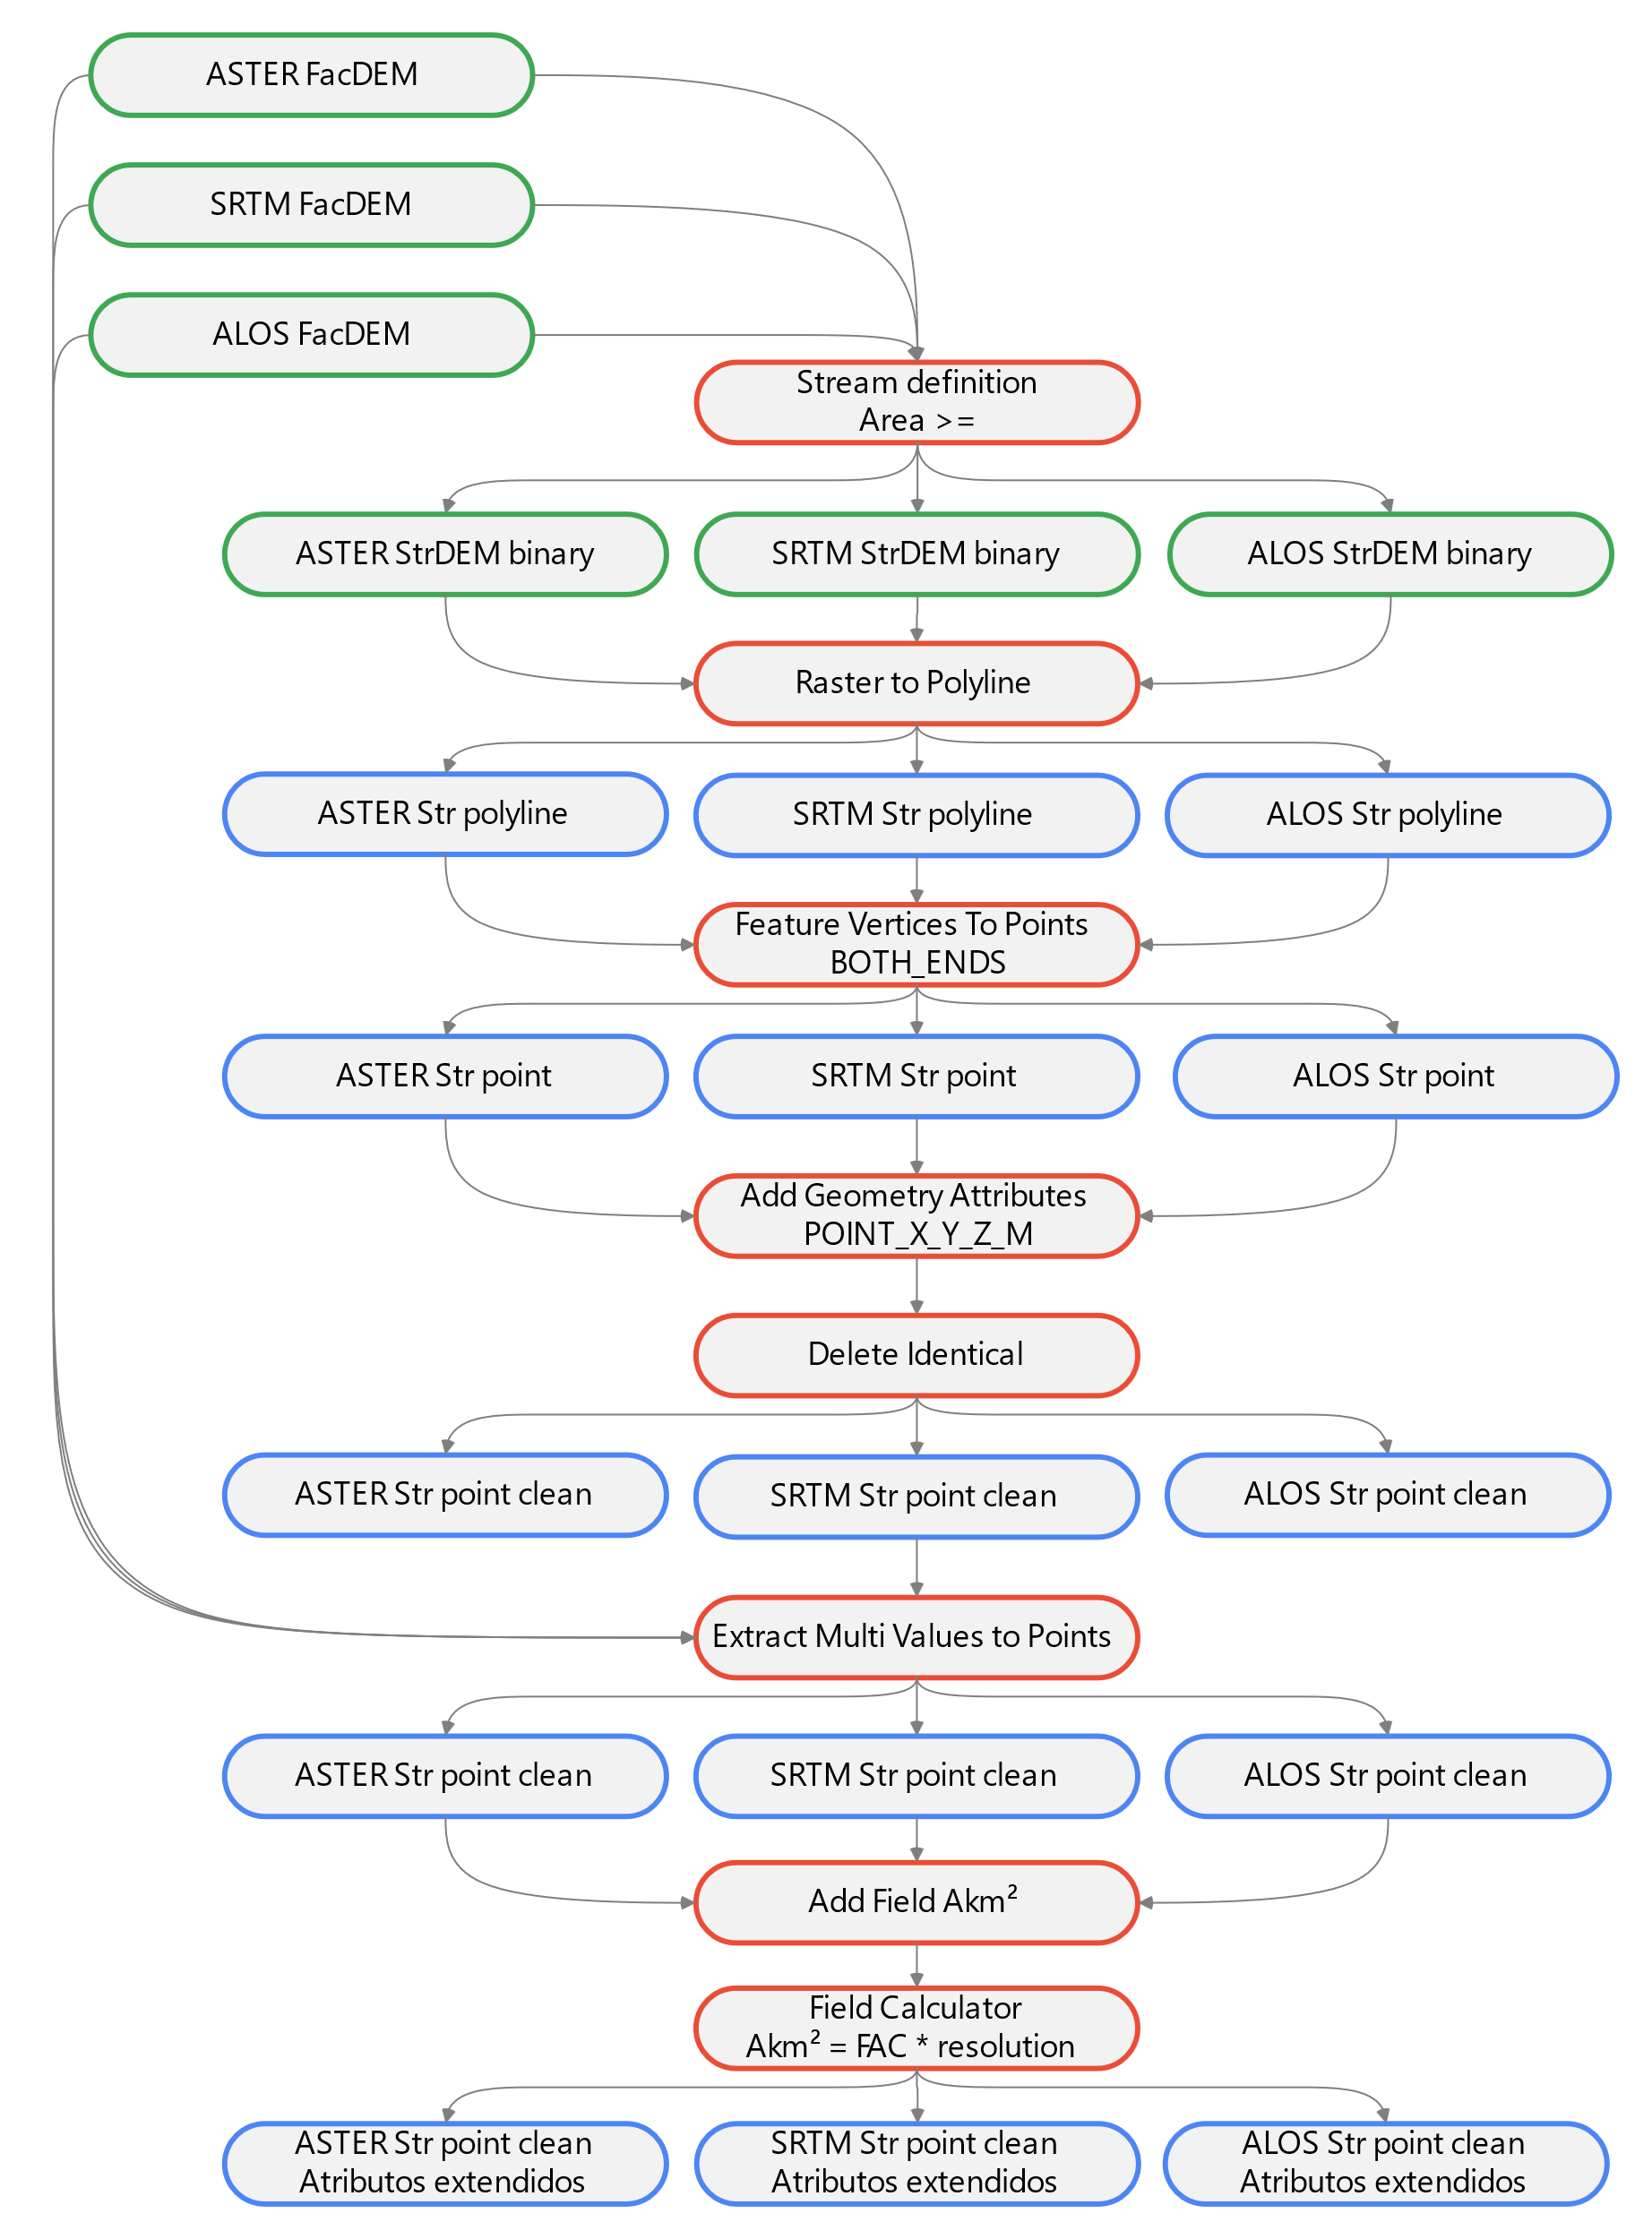
Convenciones generales en diagramas: clases de entidad en azul, datasets en gris oscuro, grillas en color verde, geo-procesos en rojo, procesos automáticos o semiautomáticos en guiones rojos y procesos manuales en amarillo. Líneas conectoras con guiones corresponden a procedimientos opcionales.

Slide 7
Convenciones generales en diagramas: clases de entidad en azul, datasets en gris oscuro, grillas en color verde, geo-procesos en rojo, procesos automáticos o semiautomáticos en guiones rojos y procesos manuales en amarillo. Líneas conectoras con guiones corresponden a procedimientos opcionales.

Slide 8
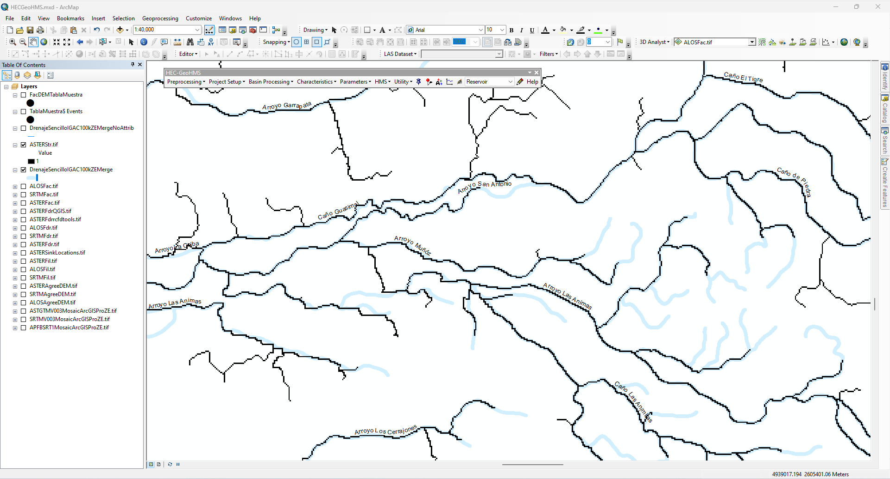
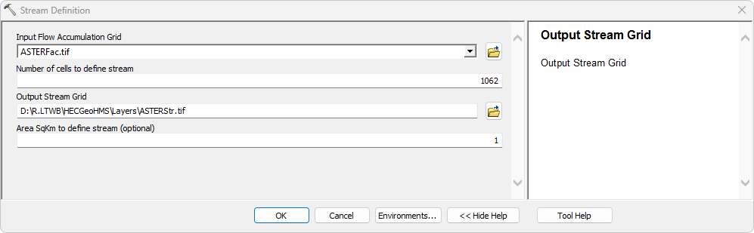

Slide 9
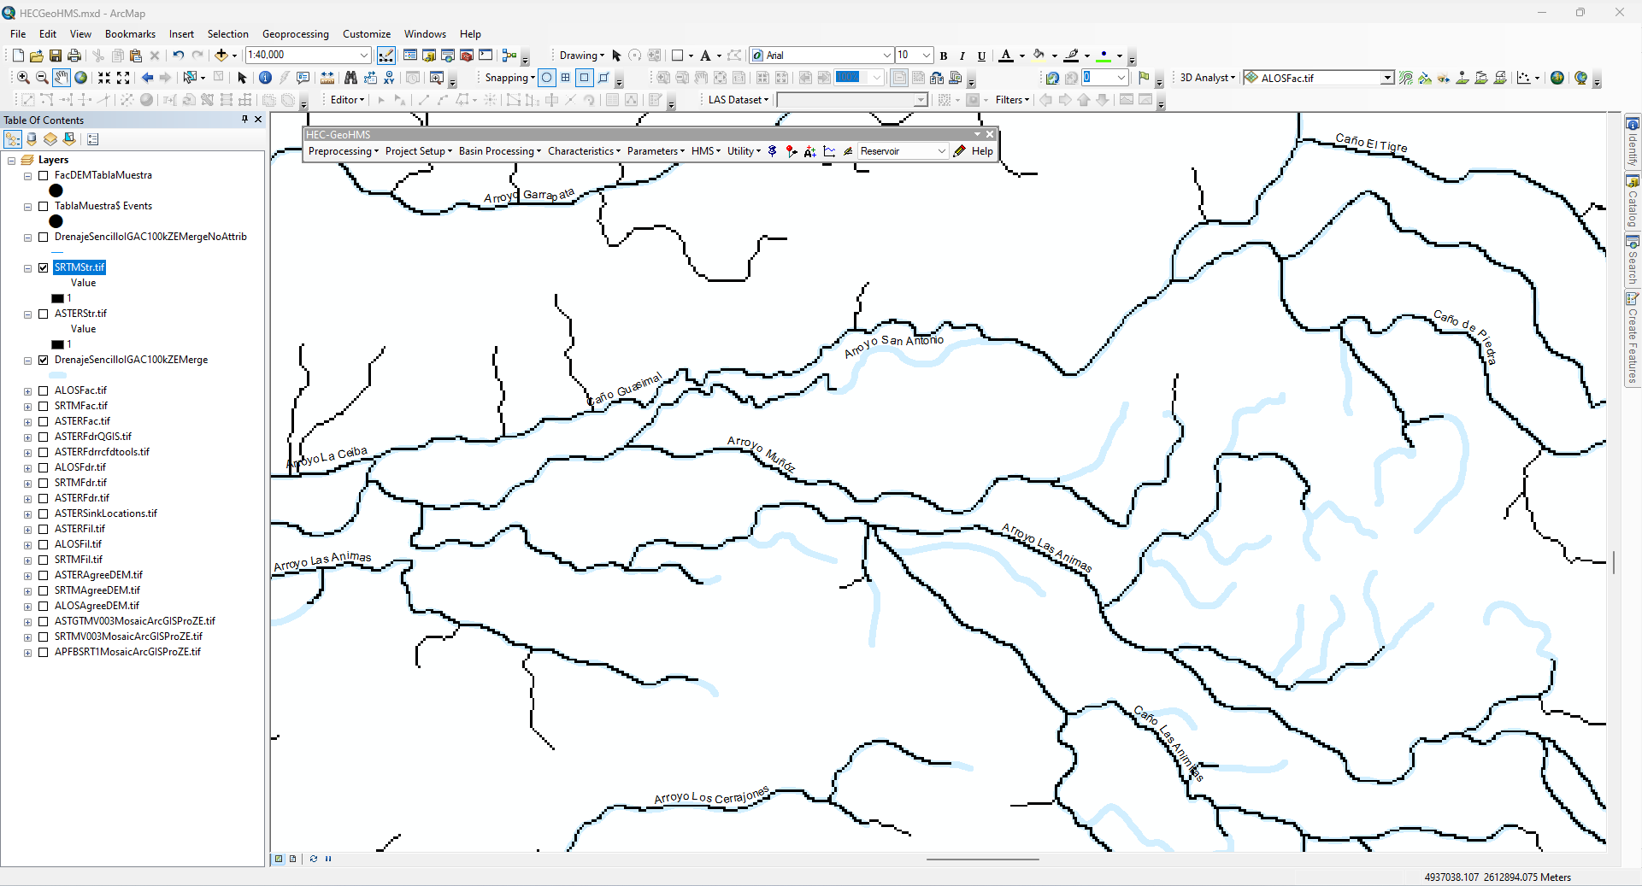

Slide 10
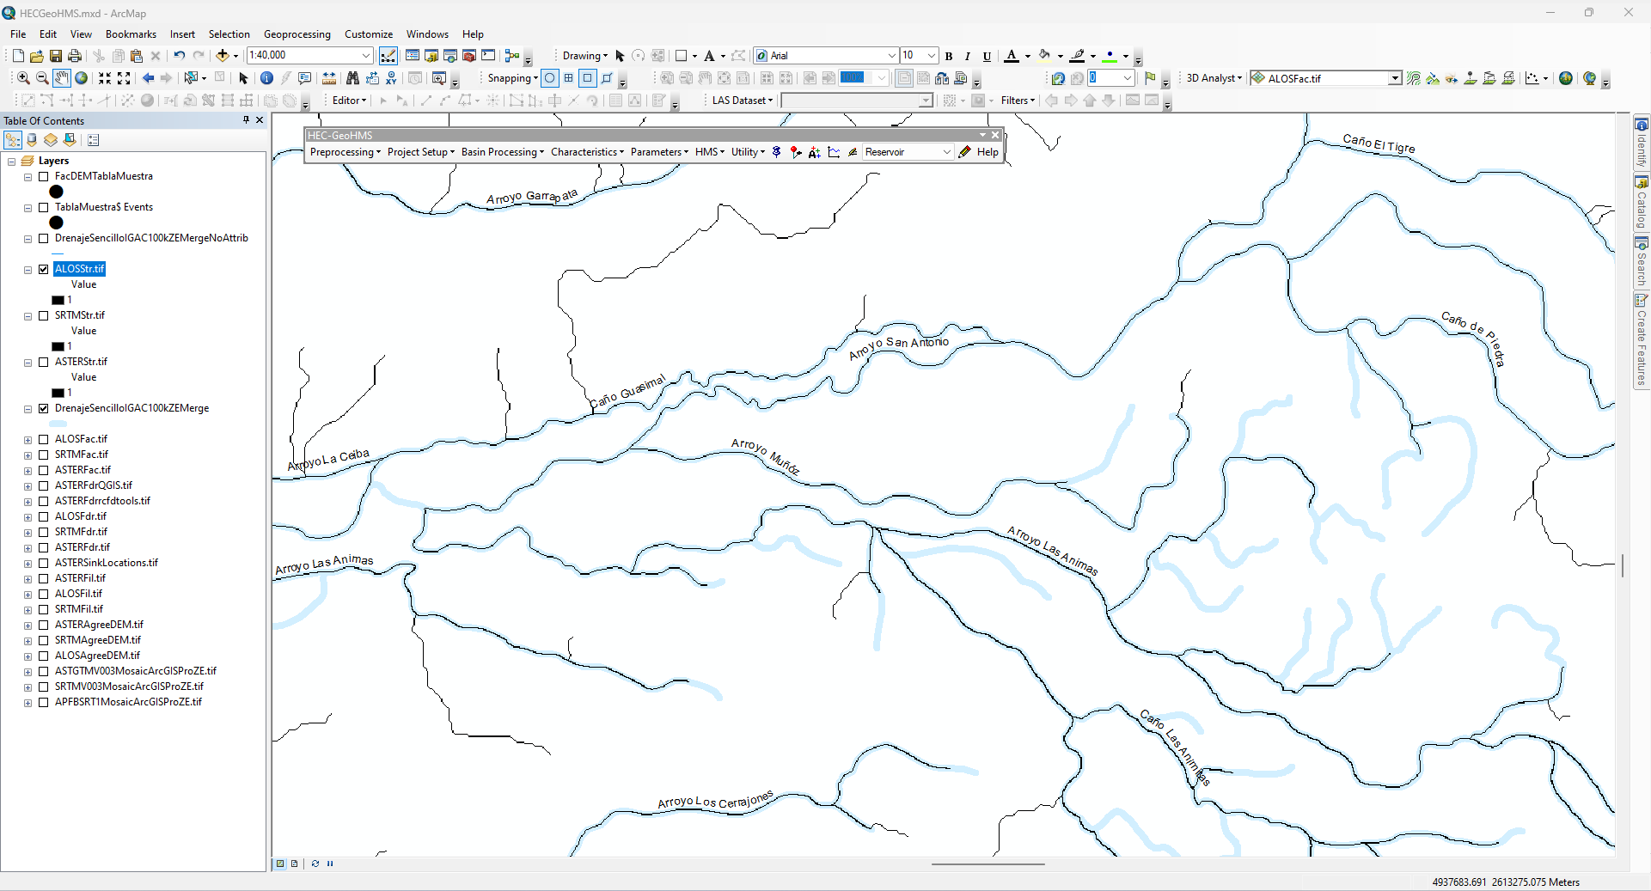
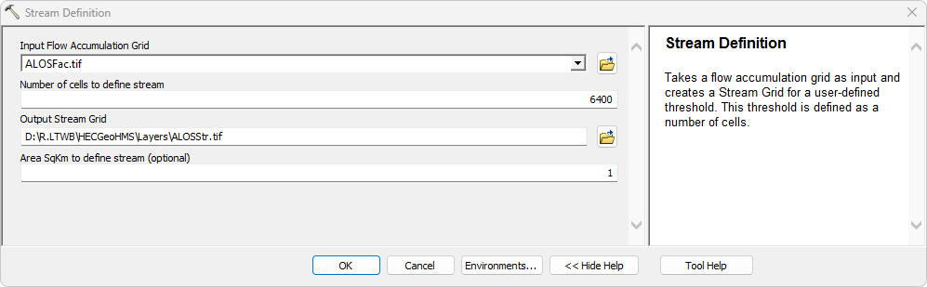

Slide 12
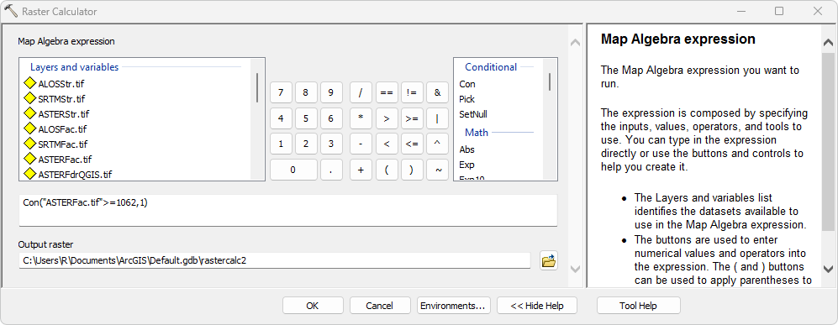
Con("ASTERFac.tif">=1062,1)

Slide 13
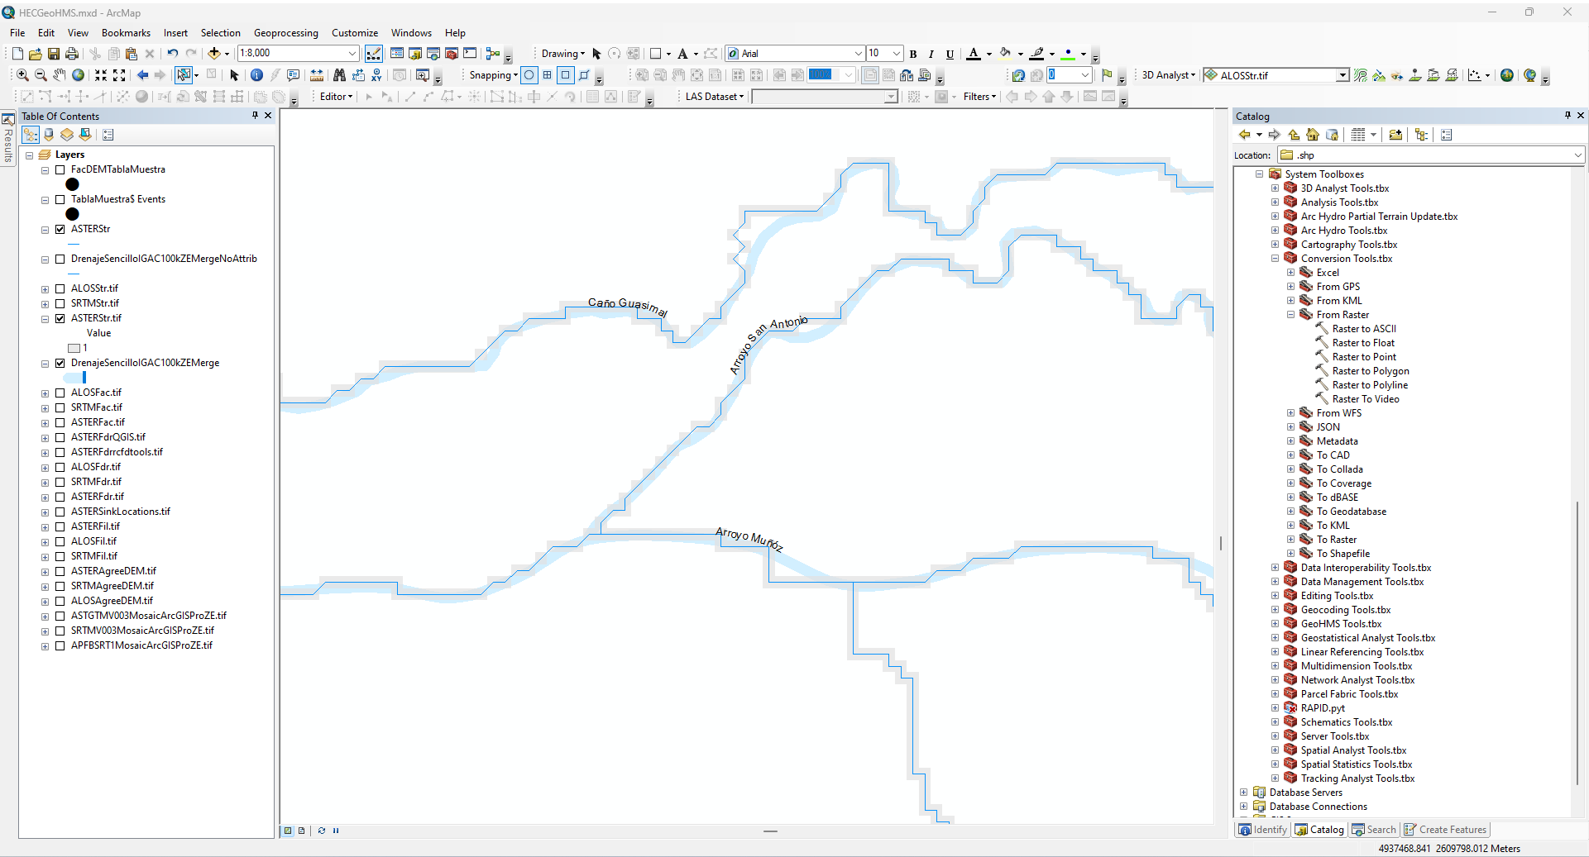
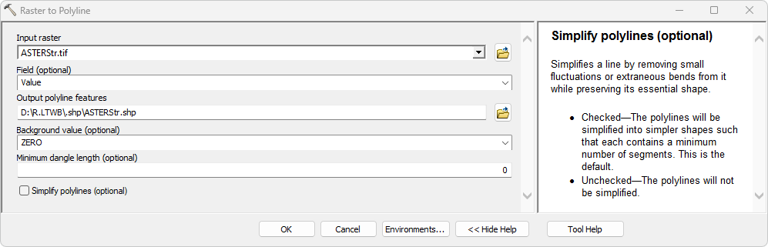

Slide 14
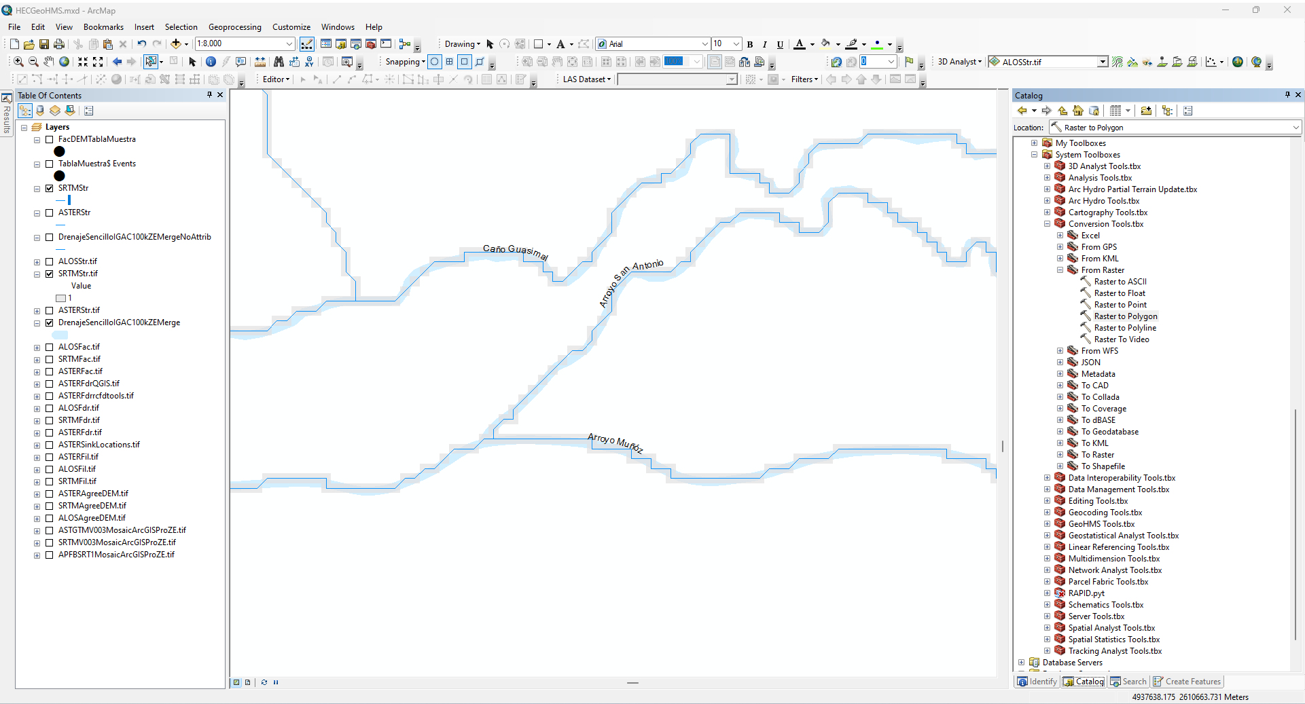

Slide 15
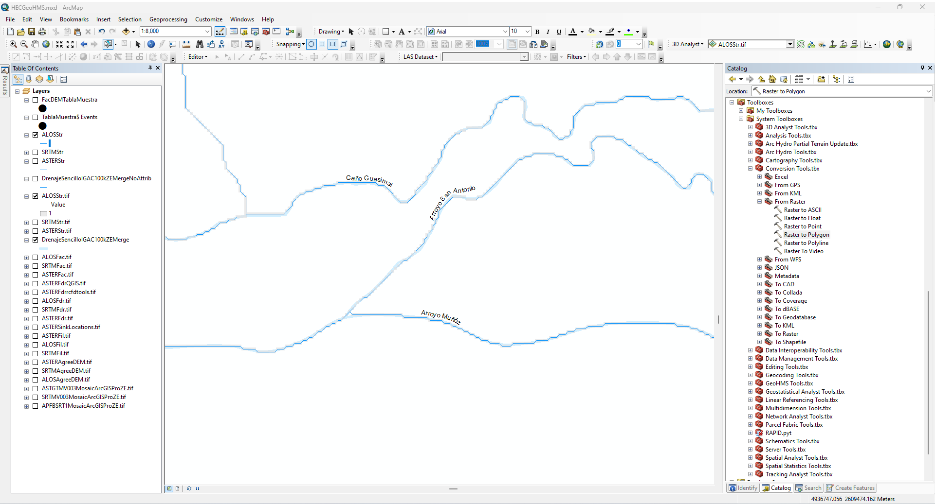

Slide 16
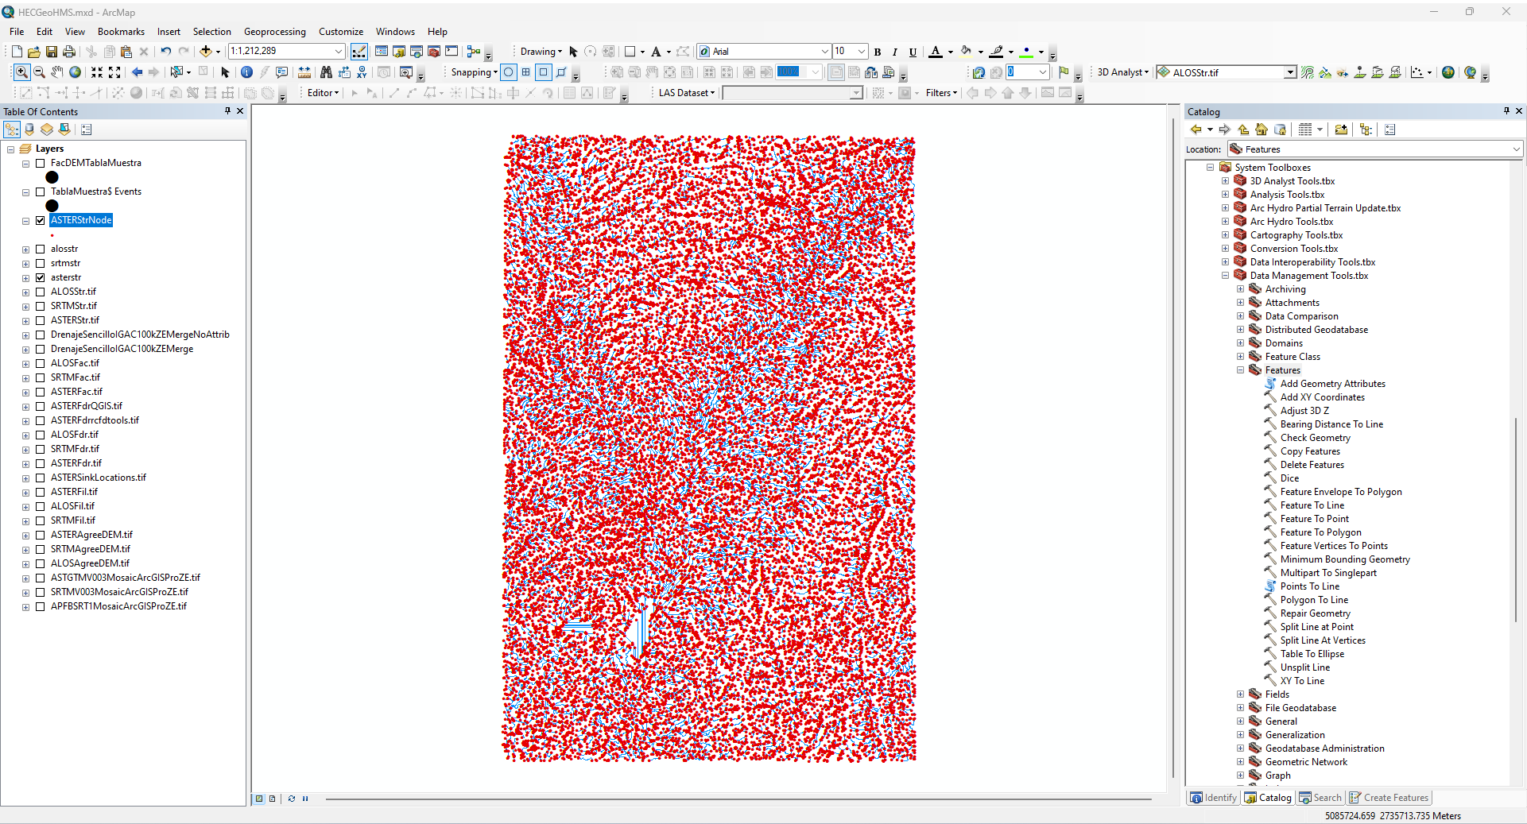
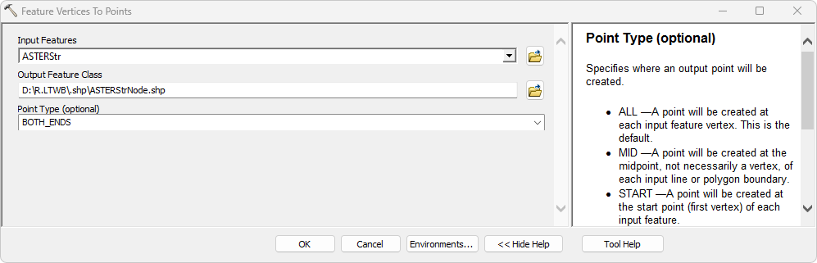

Slide 17
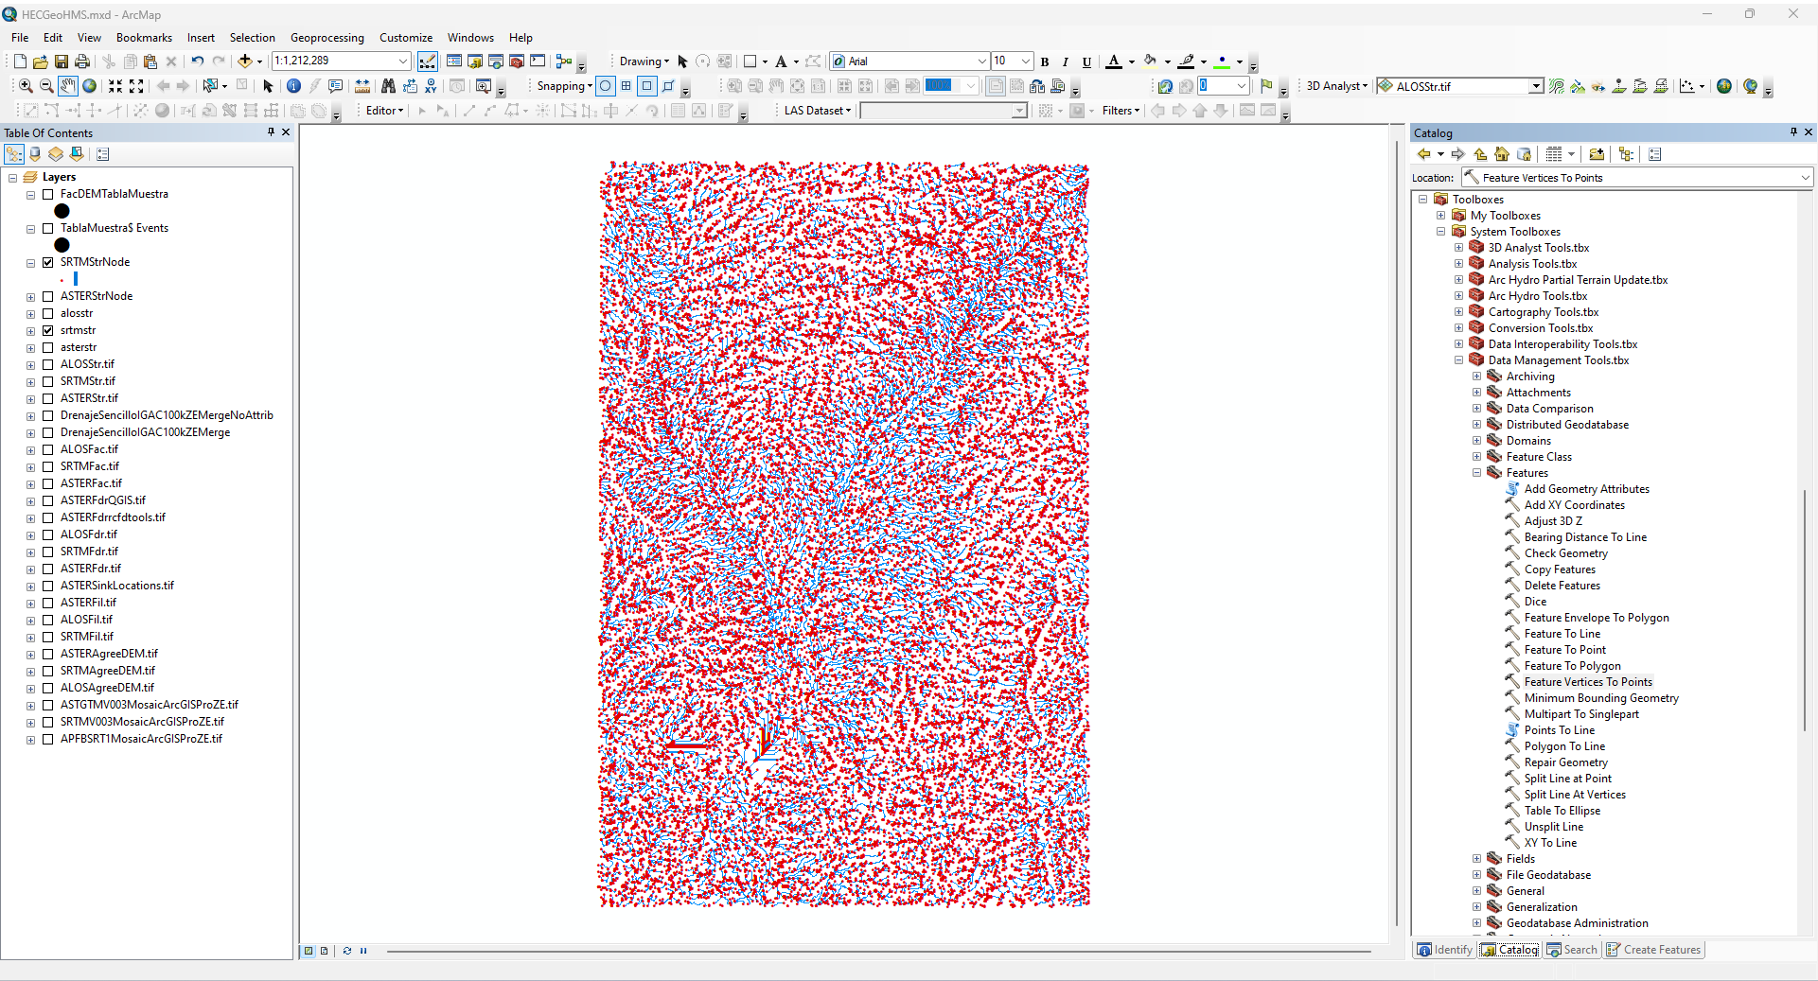

Slide 18
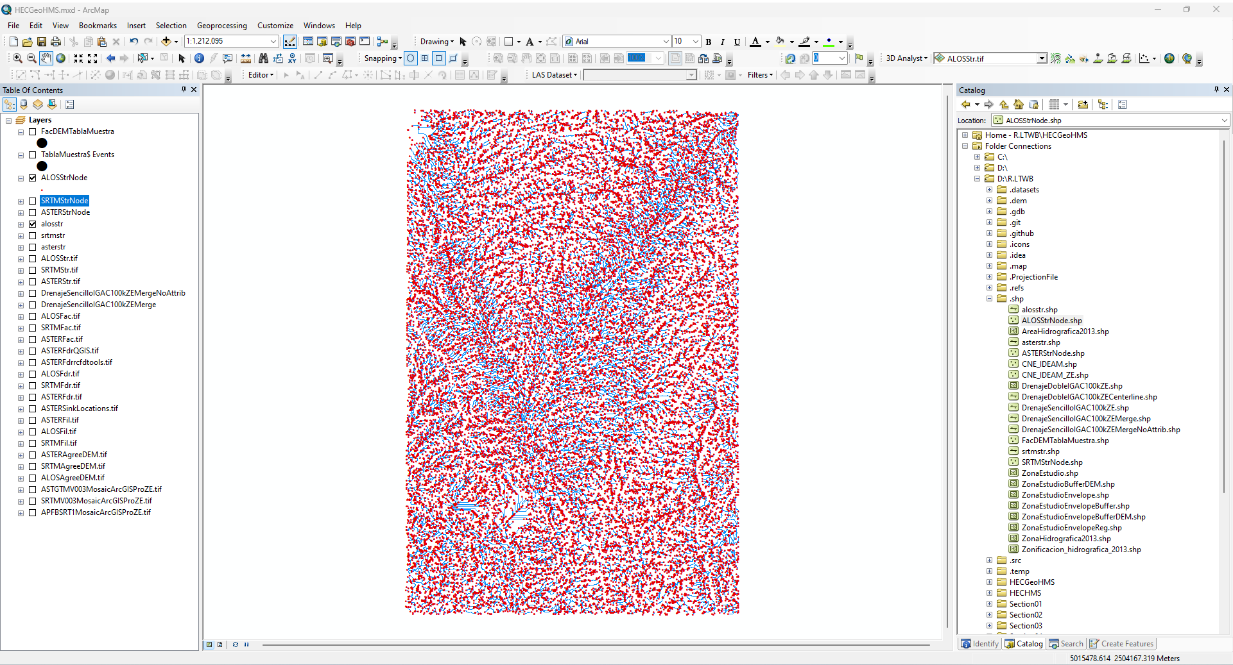

Slide 19
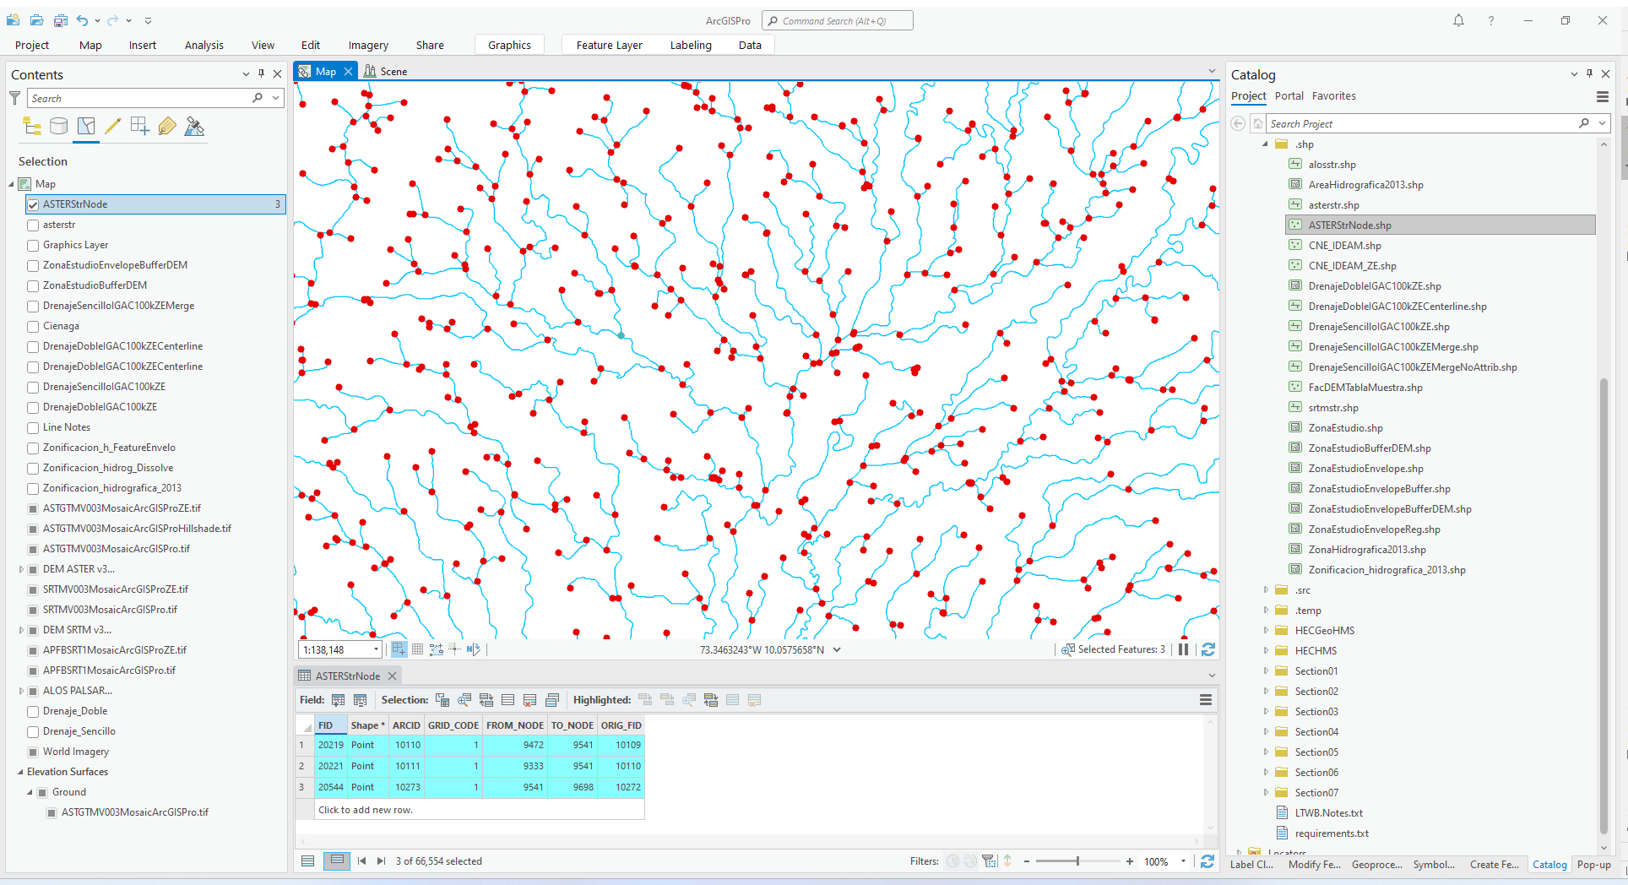

Slide 20
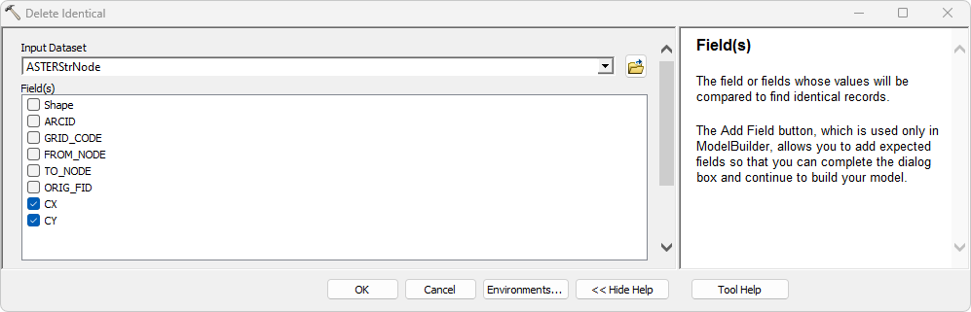
El procedimiento detallado para la eliminación de nodos duplicados se encuentra en la guía de clase. Por ejemplo, a partir del modelo digital de elevación ASTER GDEM, se han obtenido 66554 nodos y a través del proceso de limpieza con la herramienta Delete Identical, se han obtenido 30125 nodos únicos.

Slide 21
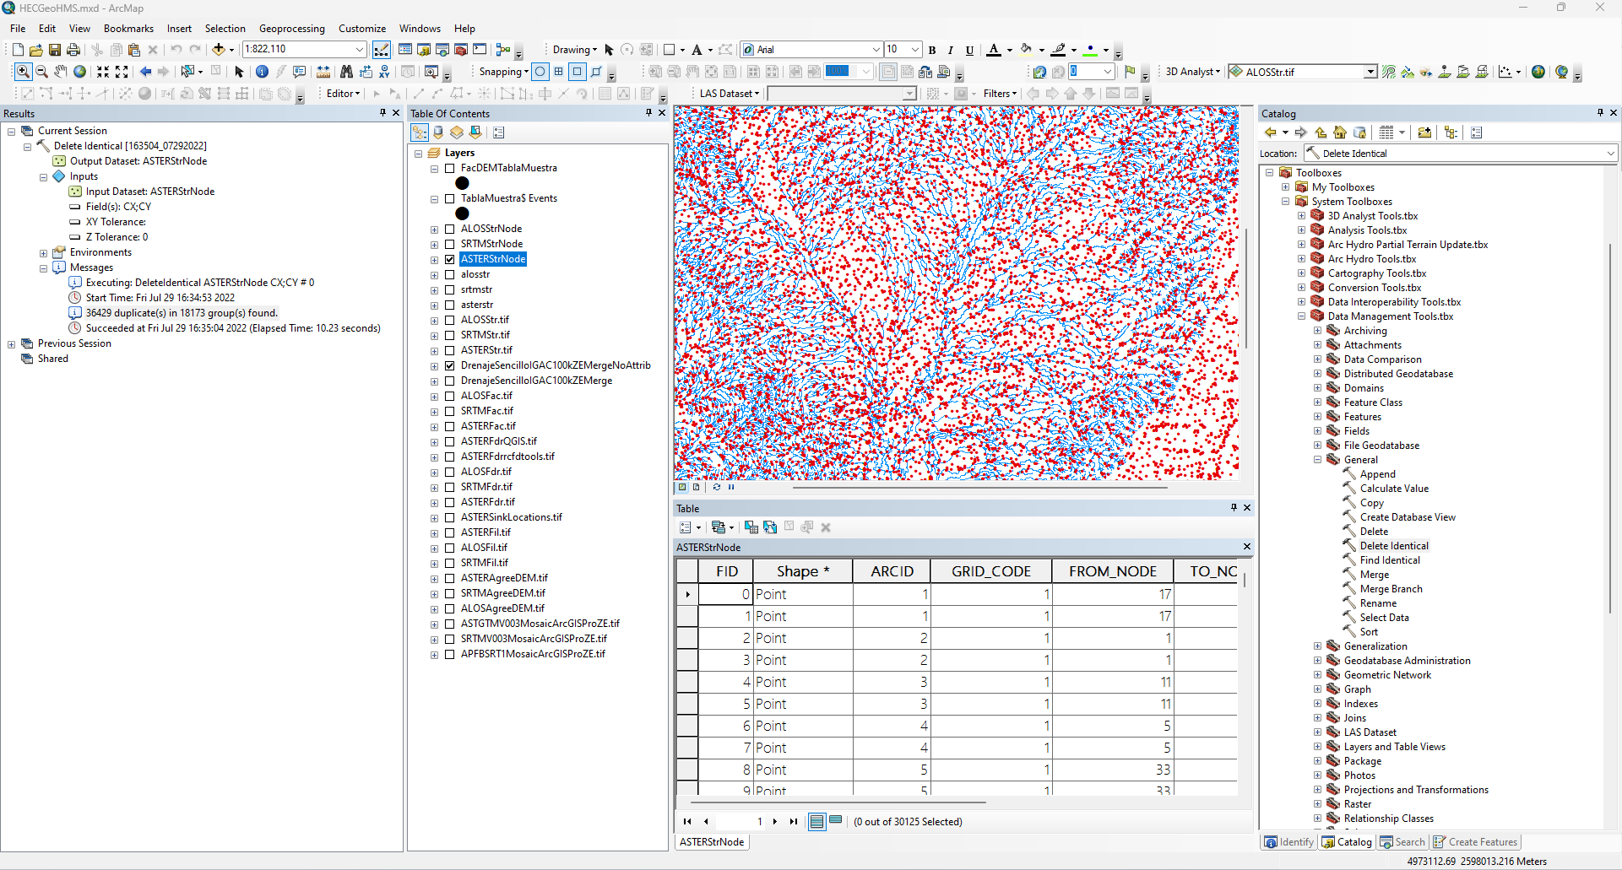

Slide 22
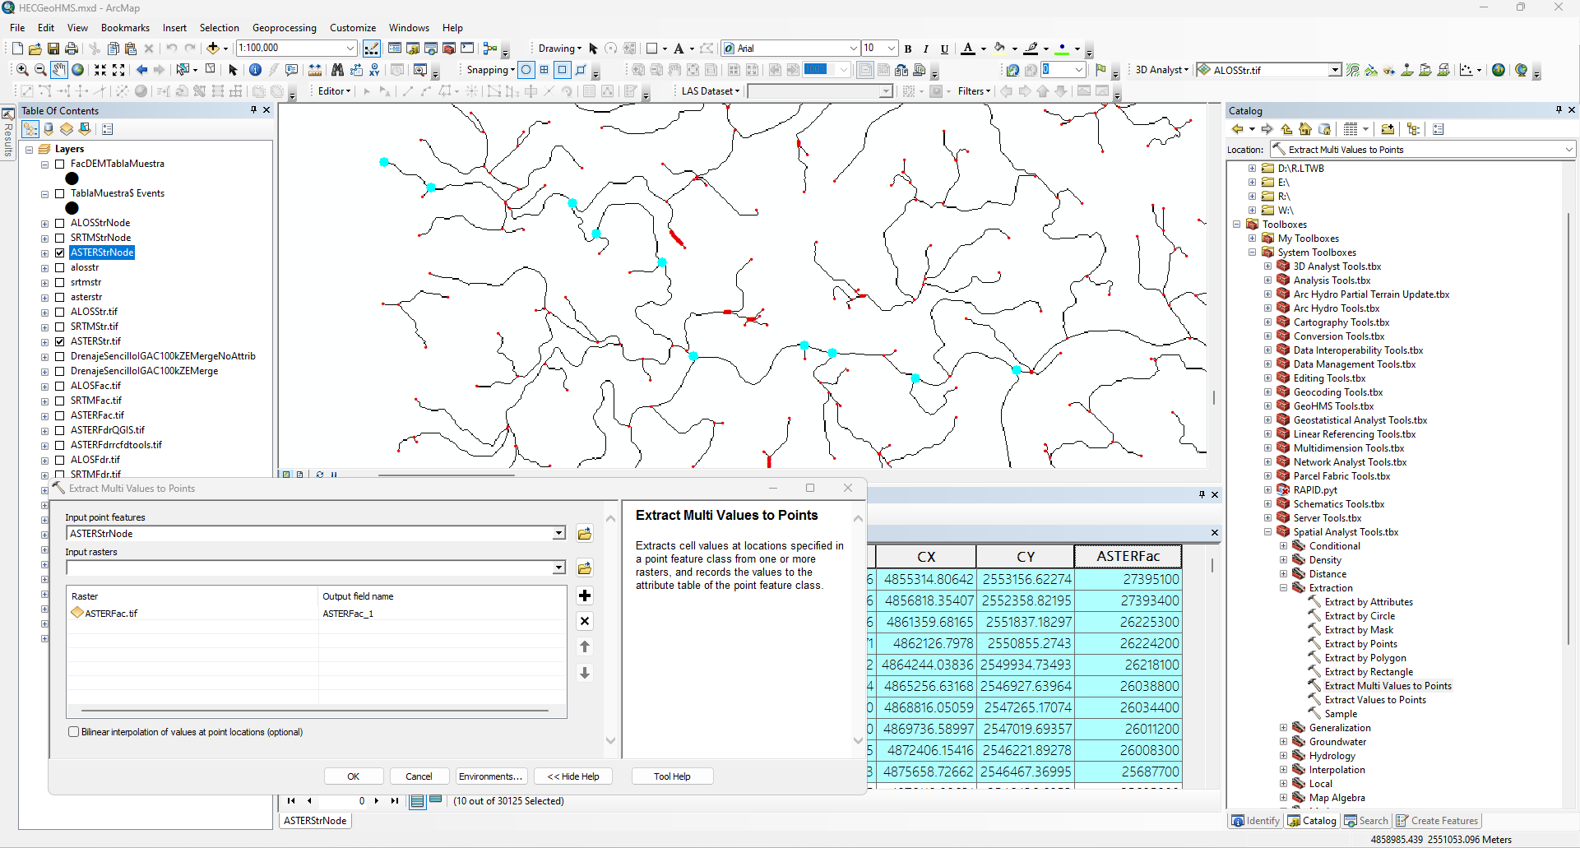

Slide 23
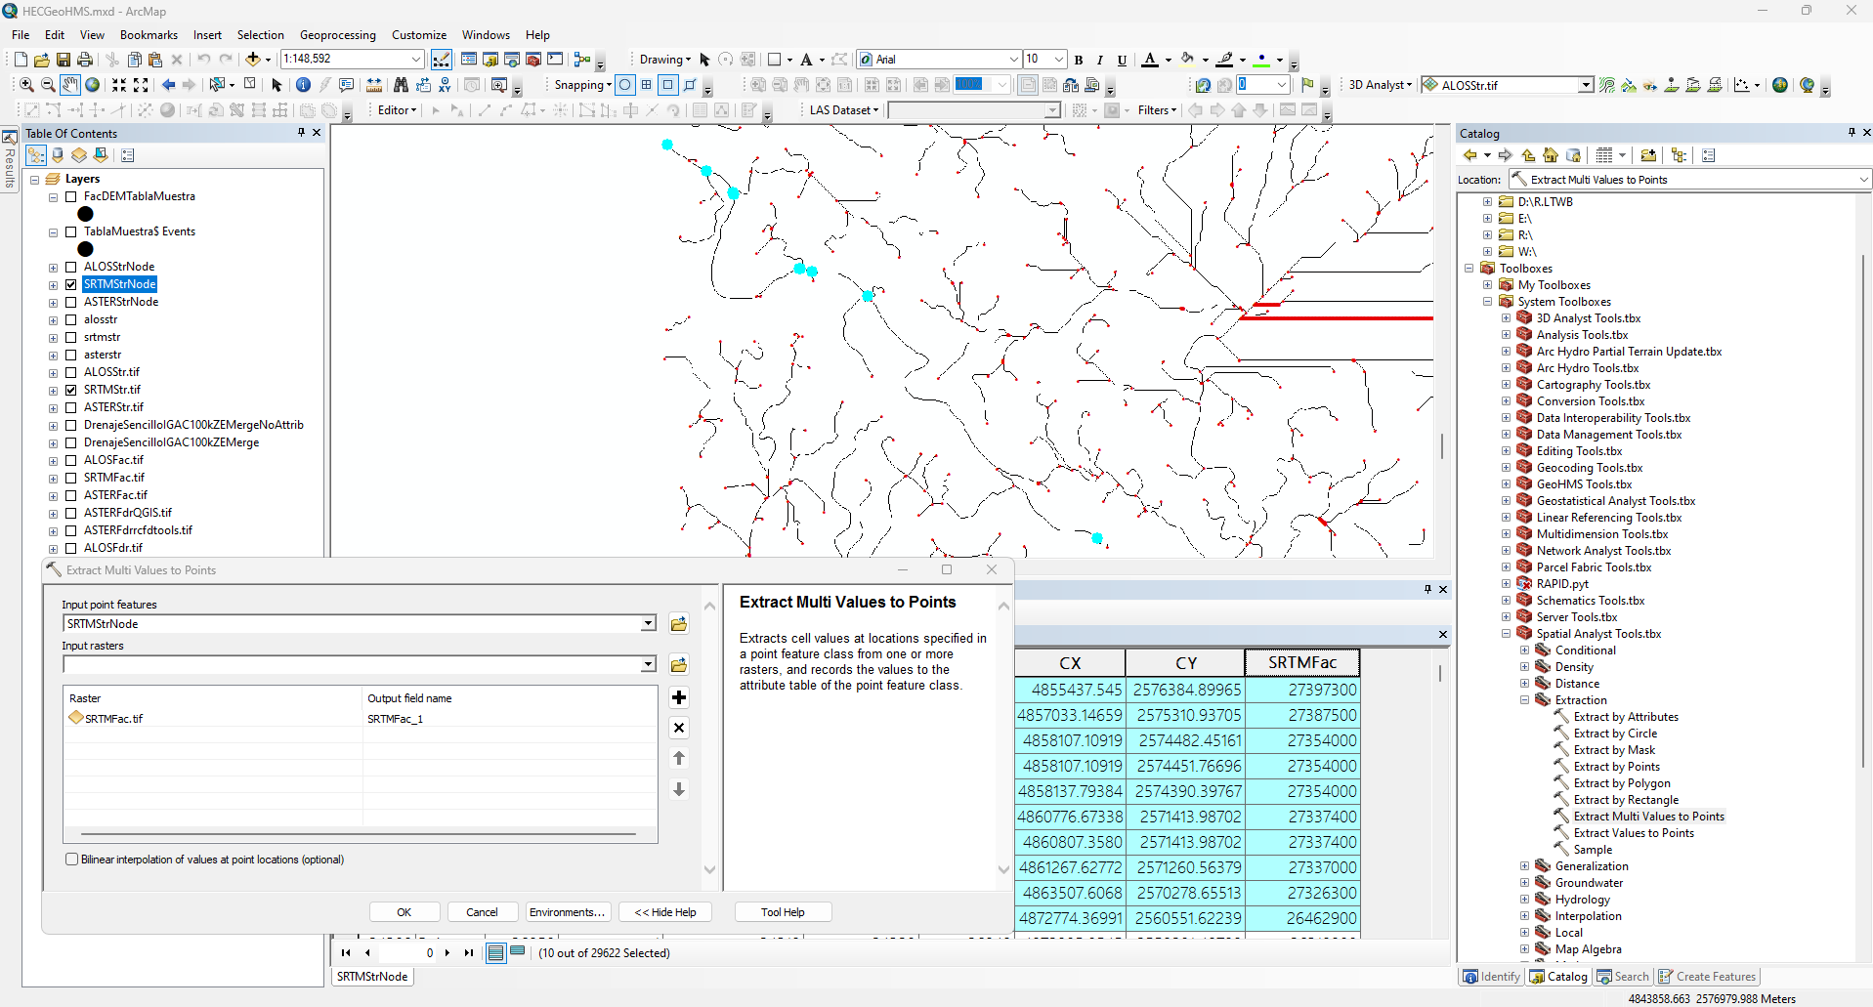

Slide 24
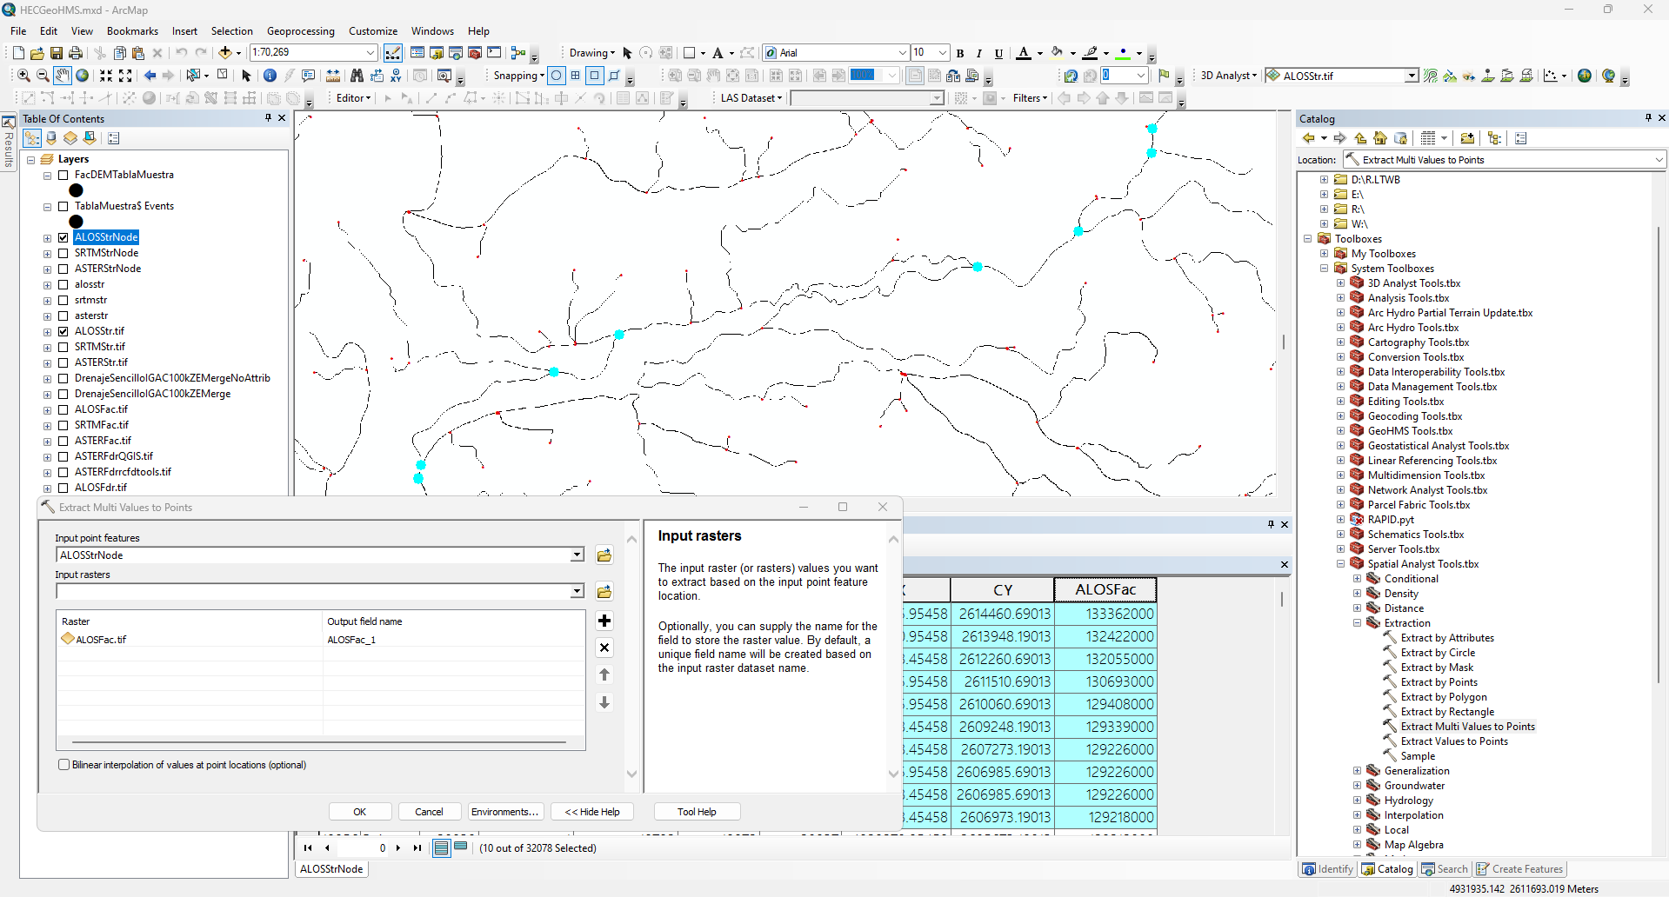

Slide 25
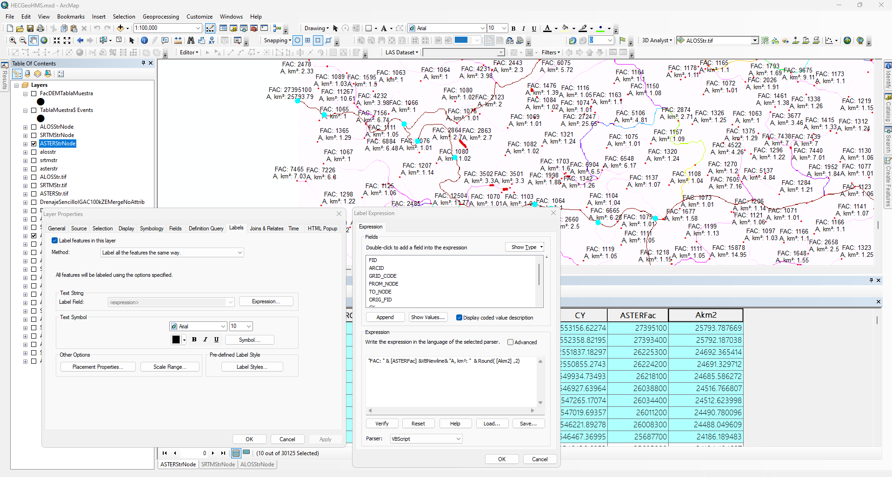

Slide 26
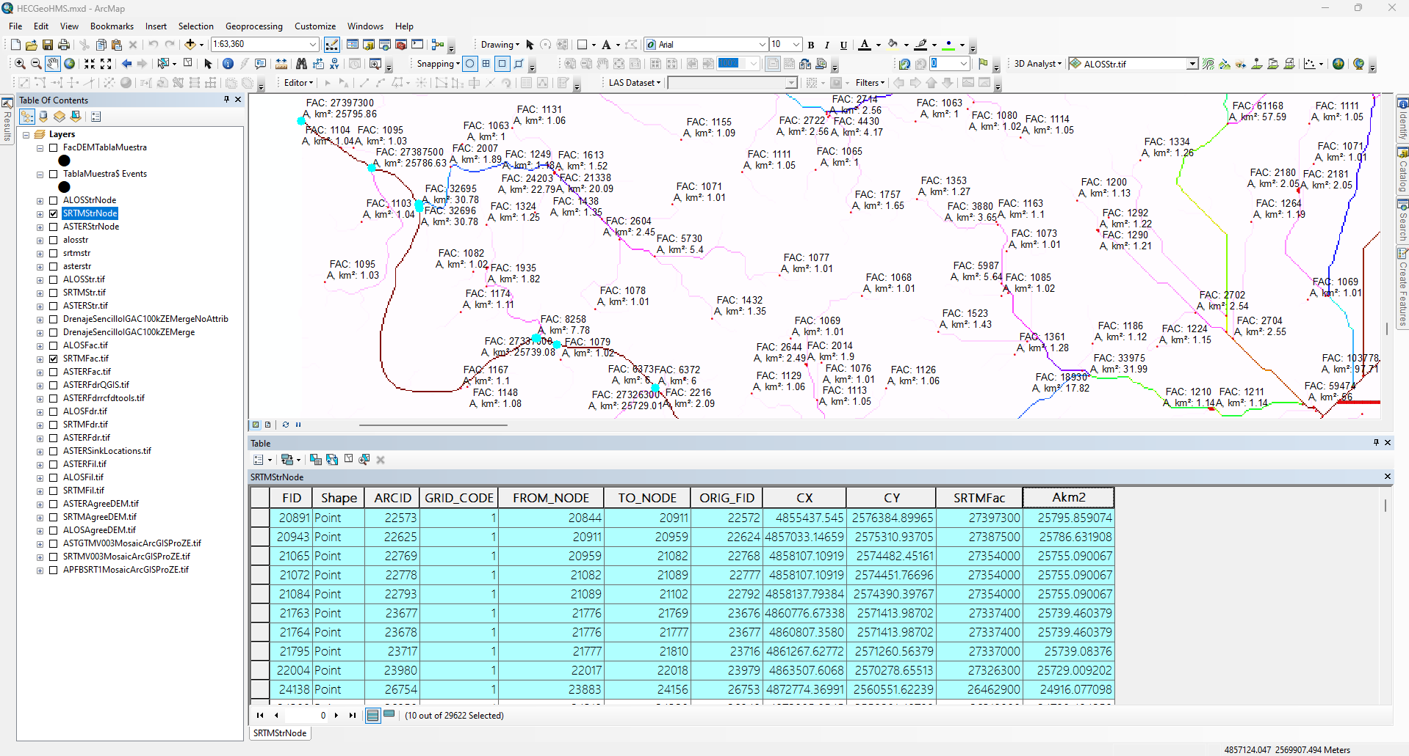

Slide 27
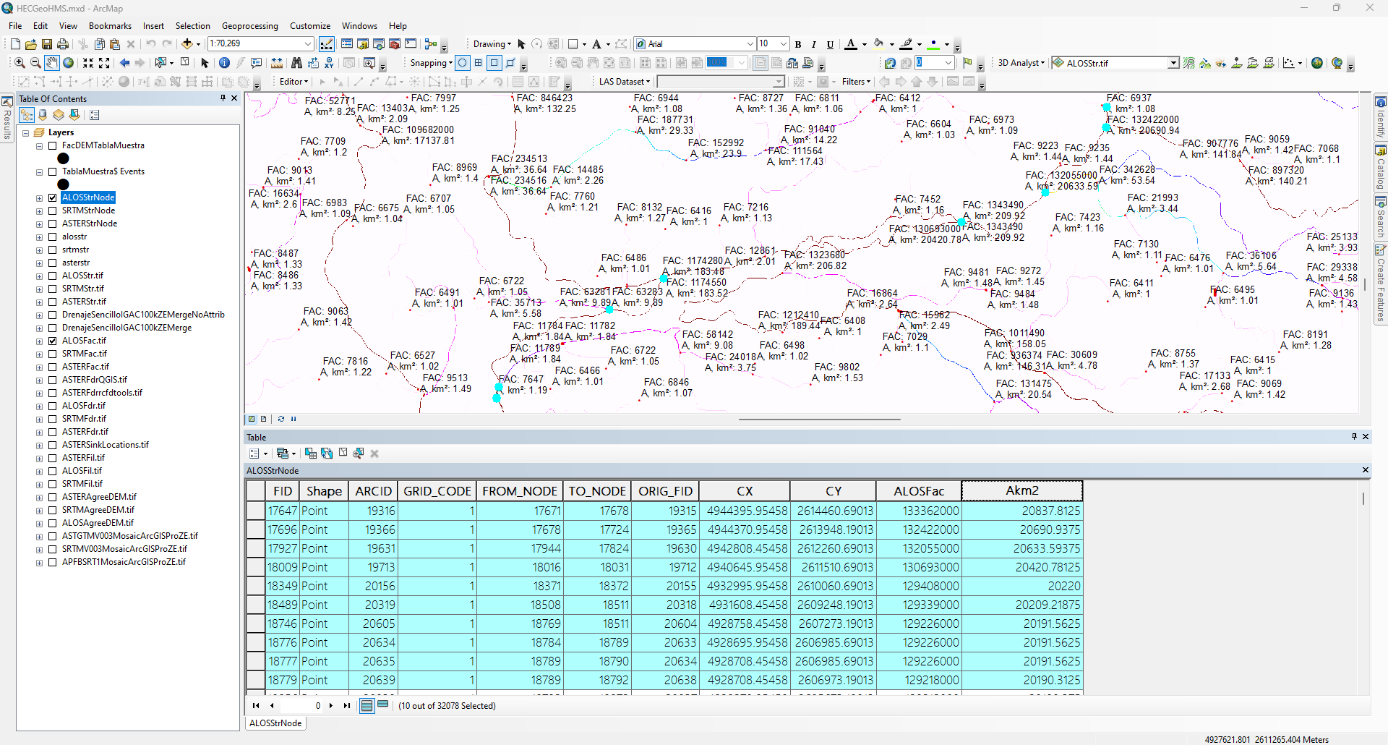

Slide 28
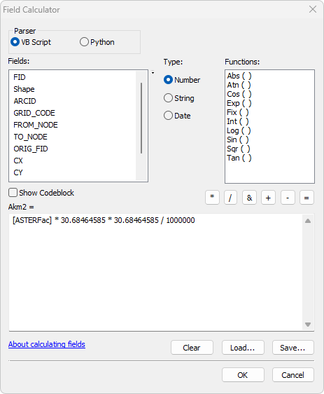
Akm² = [ASTERFac] * 30.68464585 * 30.68464585 / 1000000 Akm² = [SRTMFac] * 30.68464585 * 30.68464585 / 1000000 Akm² = [ALOSFac] * 12.5 * 12.5 / 1000000
Rótulo "FAC: " & [ASTERFac] &VBNewline& "A, km²: " & Round( [Akm2] ,2)

Slide 29
Actividades complementarias

Slide 30

En la guía de clase, se encuentran listadas las actividades adicionales que los estudiantes deben desarrollar y documentar para complementar los conocimientos y alcances definidos en este curso.

Slide 31

Para completar la demarcación de drenajes y la localización de nodos característicos sobre toda la red de drenaje, consulta la guía de clase detallada de esta actividad. Si necesitas ayuda, da clic en el enlace Ayuda o Colabora, que se encuentra en el enlace adjunto de la descripción.

Slide 32

github.com/rcfdtools

